Slide 1
Curso de Procesamiento de Imágenes
Dra. Juliana Gambini

Slide 2
¿Qué es procesamiento de imágenes?
Adquisición
Preprocesamiento
Segmentación
Clasificación
Extracción de Características

Slide 3
Aplicaciones
Monitoreo de Tráfico.
Seguimiento de objetos en video.
Visión en Robótica
Modelado de movimientos humanos.
Análisis de Imágenes Médicas y Diagnóstico.
Segmentación de Texturas.
Animación Facial.

Slide 4
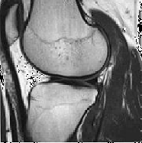
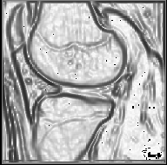
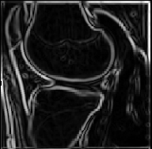
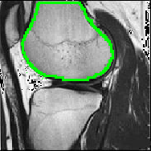
Ejemplos: Segmentación de Imágenes médicas.

Slide 5
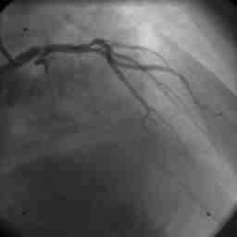
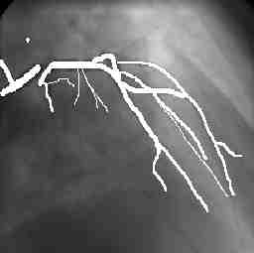
Ejemplos: Detección de fallas en soldaduras

Slide 6
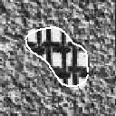

Ejemplos: Segmentación de Texturas

Slide 7
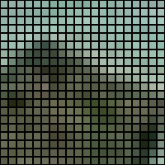
Qué es una imagen?

Slide 8
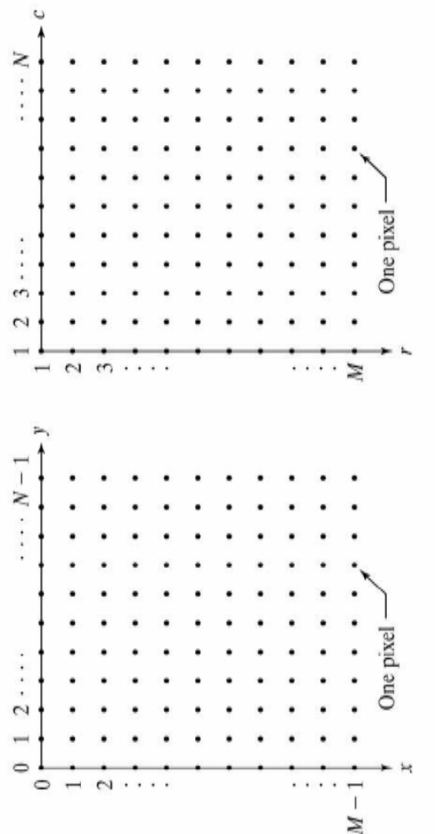
Convención de coordenadas

Slide 9
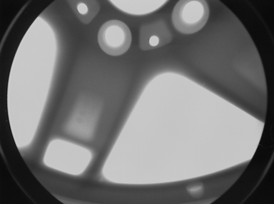

Digitalización y Representación
j
50
Pixel
100
j
58
150
60
200
62
64
250
66
202
201
201
143
118
202
201
201
143
118
68
x(60,220)
x(60, 221)
x(60, 222)
x(60,223)
x(60,224)
i
201
202
190
129
115
50
100
150
200
250
300
350
201
202
190
129
115
70
x(61,220)
x(61, 221)
x(61, 222)
x(61, 223)
x(61, 224)
202
202
148
120
111
72
202
202
148
120
111
x(62,220)
x(62, 221)
x(62, 222)
x(62, 223)
x(62, 224)
202
163
127
111
107
74
202
163
127
111
107
x(63, 220)
x(63, 221)
x(63, 222)
x(63, 223)
x(63, 224)
76
152
124
113
108
104
152
124
113
108
104
i
x(64, 220)
x(64, 221)
x(64, 222)
x(64, 223)
x(64, 224)
220
225
230
235
Tonos de gris

Slide 10

[Tonos de gris digitalizados ] Cuantización
1 128 256
0
255

Slide 11
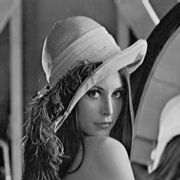
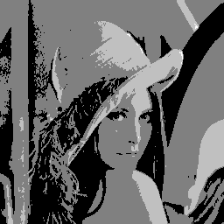

Cuantización
256 colores
256 colores
16 colores
16 colores
2 colores
2 colores

Slide 12
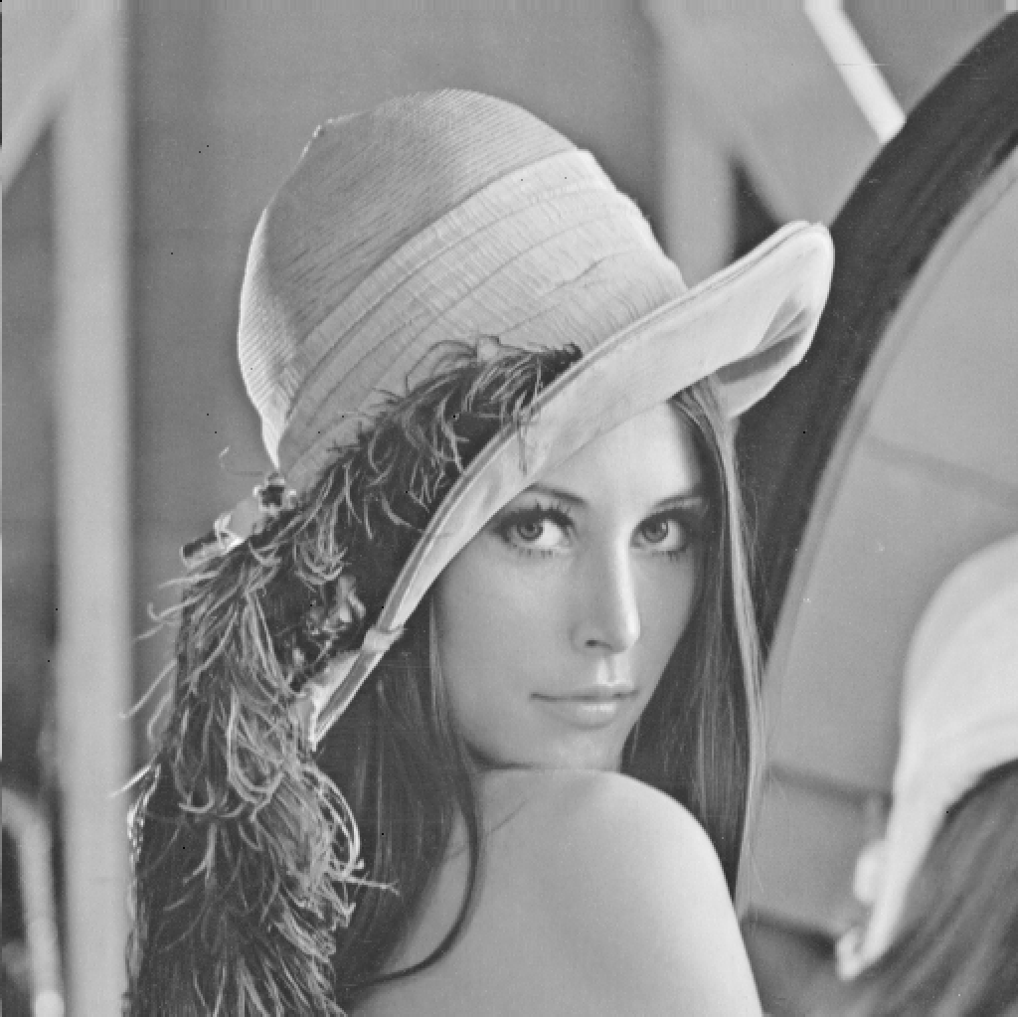
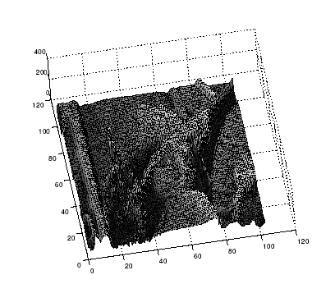
¿Qué es una imagen Digital ?
Una superficie

Slide 13
¿Qué es una Imagen Digital?
Cualquier función bi-dimensional
    (representación matemática).
f: D V
D: subconjunto de Z x Z.
coordenadas espaciales.
V: subconjunto de C, R, Z.

Slide 14
¿Qué Representa el valor del Pixel?
Cada píxel representa el valor de una magnitud física.
Intensidad de luz o brillo.
Valor de color. (RGB)
Intensidad de absorción del tejido (rayos x).
Intensidad en el retorno de una señal (radar).
Intensidad de temperaturas (infrarrojo).

Slide 15
Operaciones Fundamentales
Objeto
Adquisición de la Imagen
Digitalización
Imagen Digital
Mejora de la Imagen
Imagen Mejorada
Preprocesamiento
Eliminación de Ruido

Slide 16
Operaciones Fundamentales
Imagen Mejorada
Segmentación
Extracción de Características
Clasificación

Slide 17
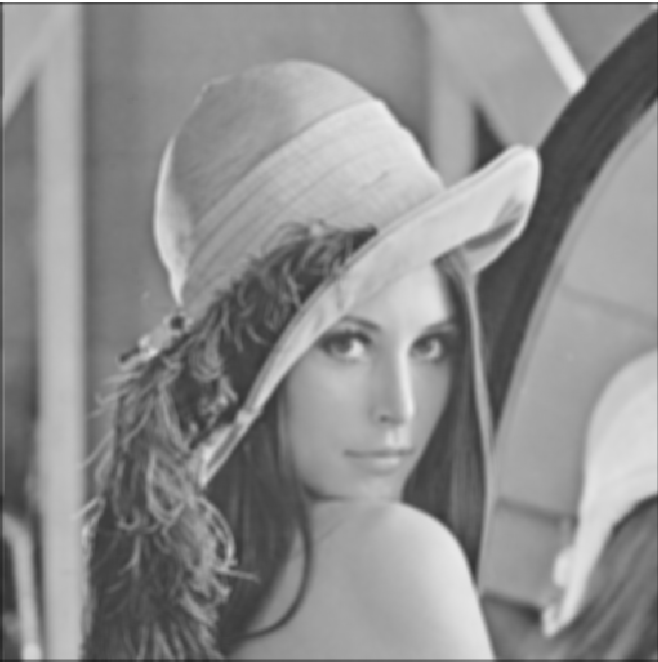

[Suavizado: ¿Imagen mejorada?]
Lena original
5 x 5
20 x 20
Präsentation

Slide 18
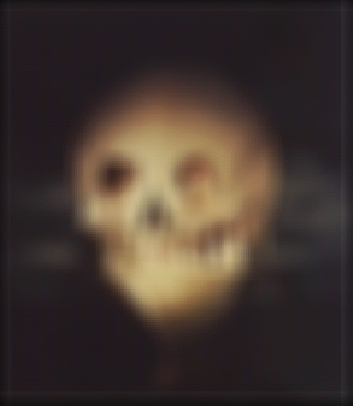
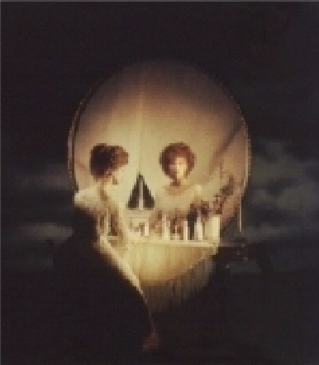
[Filtros de Ruido]
MEJORA DE CONTRASTE
Präsentation

Slide 19

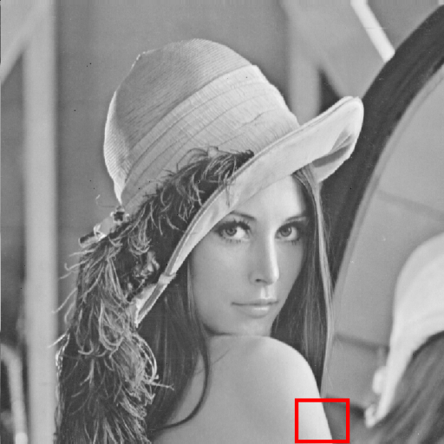
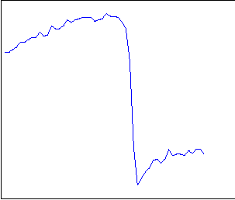
[Análisis de Imágenes: Bordes]
MEJORA DE CONTRASTE

Slide 20
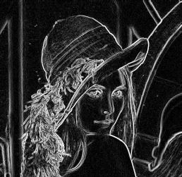
Detección de Bordes

Slide 21
Segmentación
Hallar carecterísticas de Discontinuidad: líneas bordes.
Hallar características de Regularidad:
regiones.

Slide 22

Segmentación: Hipótesis de Marr
Los objetos percibidos por medio de la visión están delimitados por curvas cerradas y continuas.

Slide 23
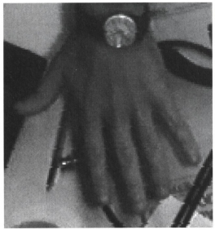
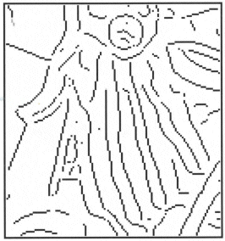
Segmentación: Métodos Clásicos
Ejemplo de detección de bordes utilizando un método clásico.
Notes:
Los primeros algoritmos para encontrar los bordes que dividen las
distintas ´areas constan de dos fases: la extracci´on de segmentos de
borde y la posterior uni´on de los mismos. De esta forma el objeto
obtenido cumple con la hip´otesis de Marr.

Slide 24
Segmentación:Contornos (1987)
Se obtienen formas bien definidas.
Notes:
Se introduce el concepto de contorno activo. El cambio cualitativo
de este m´etodo consisti´o en disponer una curva inicial en la imagen
donde se encuentra el contorno que se quiere detectar. Luego es
deformada hasta que quede ajustada al contorno de inter´es.

Slide 25
Para Aprobar la Materia
Entregar todos los trabajos prácticos.
Todos los ejercicios del trabajo deben estar realizados.
Exámen Final individual o Trabajo de investigación (chiquito) en grupo.

